Slide 1
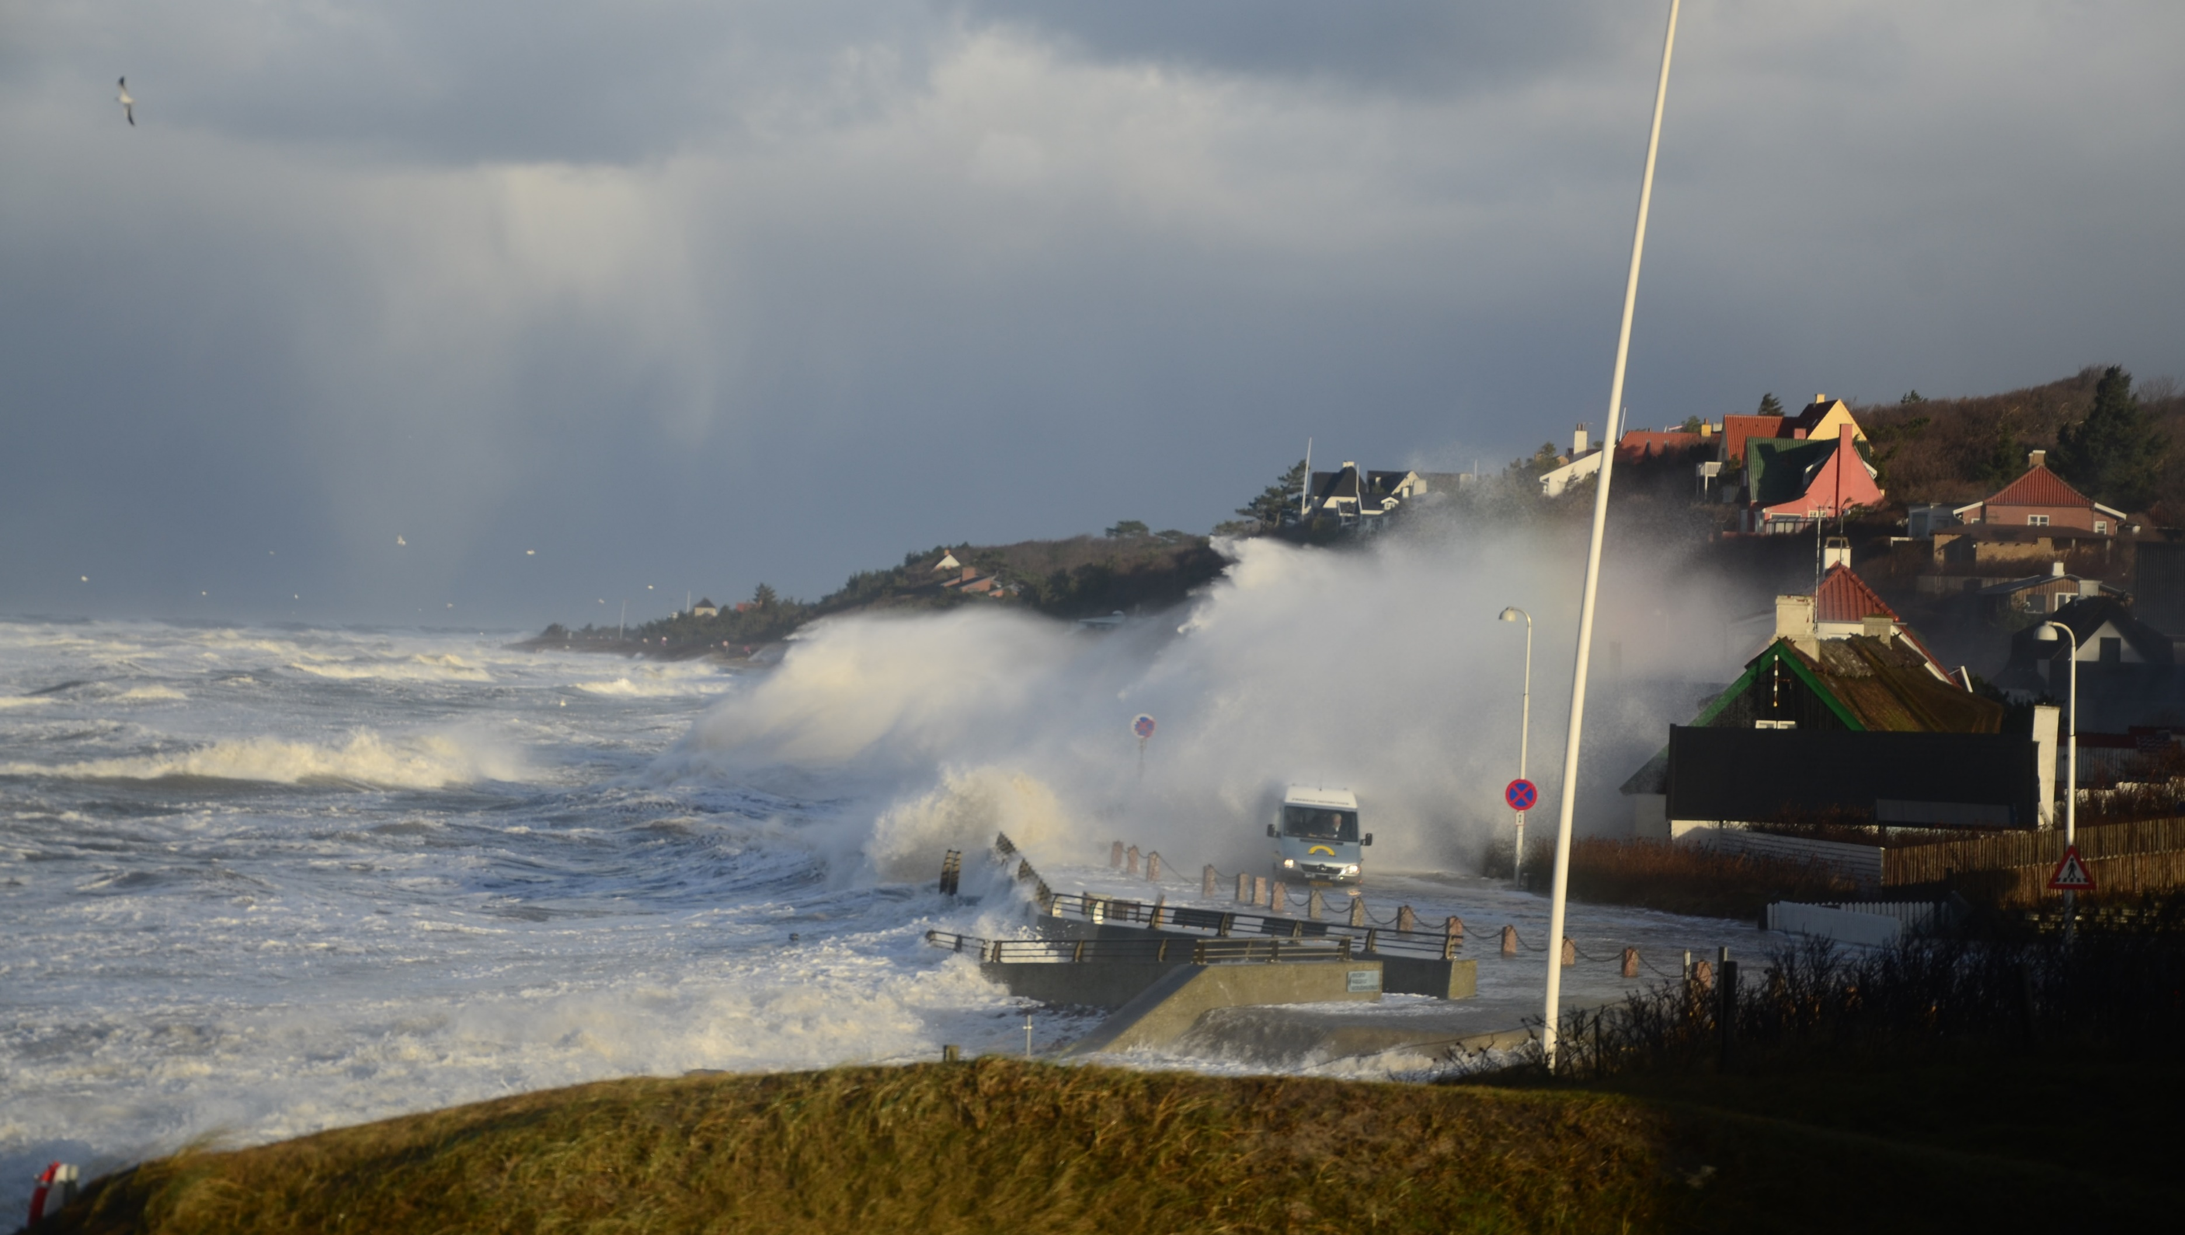

 |  | Nordkystens Fremtid
 |  | Halsnæs Kommune – Borgermøde om Nordkystens Fremtid 10.09.2020 Hvad er Nordkystens Fremtid og hvorfor er strandfodring en god ide?
 |  | CHRISTIAN Helledie (Afdelingsleder, Coastal Engineering, NIRAS, CHLD@NIRAS.DK)

Slide 2
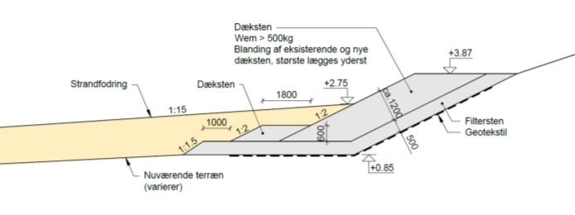
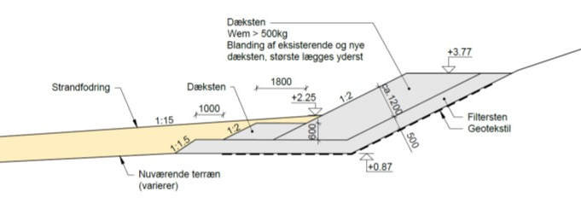
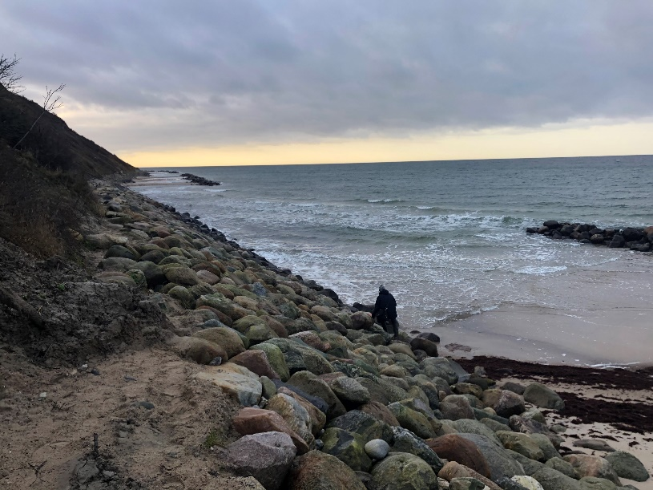
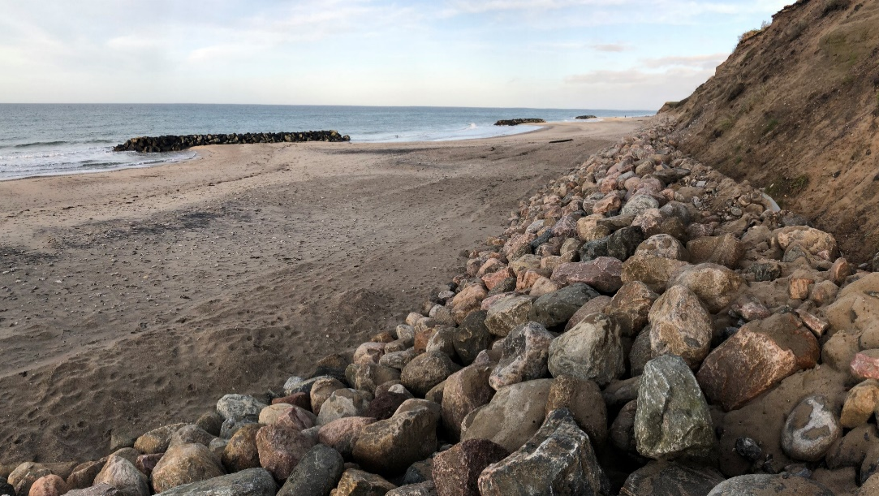
Nordkystens Fremtid
Hvad er Nordkystens Fremtid og hvorfor er strandfodring en god ide?
Agenda
Nordkysten er en erosionskyst
Tilstandsvurdering af kystkonstruktioner
Kystteknisk projekt
Myndighedsprojekt
Cost-effectiveness analyse
Anbefalet erosionsbeskyttelse med skråningsbeskyttelser
kombineret med strandfodring med sand og ral
Vest for Gilleleje
Øst for Gilleleje
Stranden er væk ved Svalevej
Ny strandfodring ved Vincentstien

Slide 3
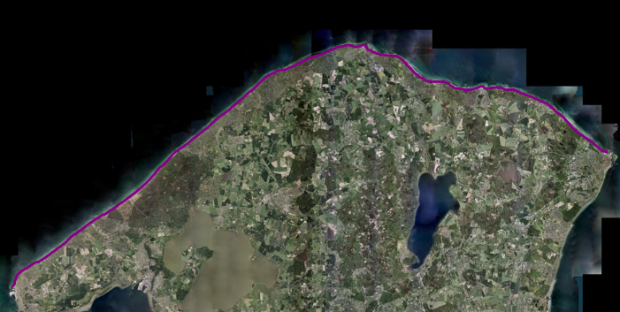
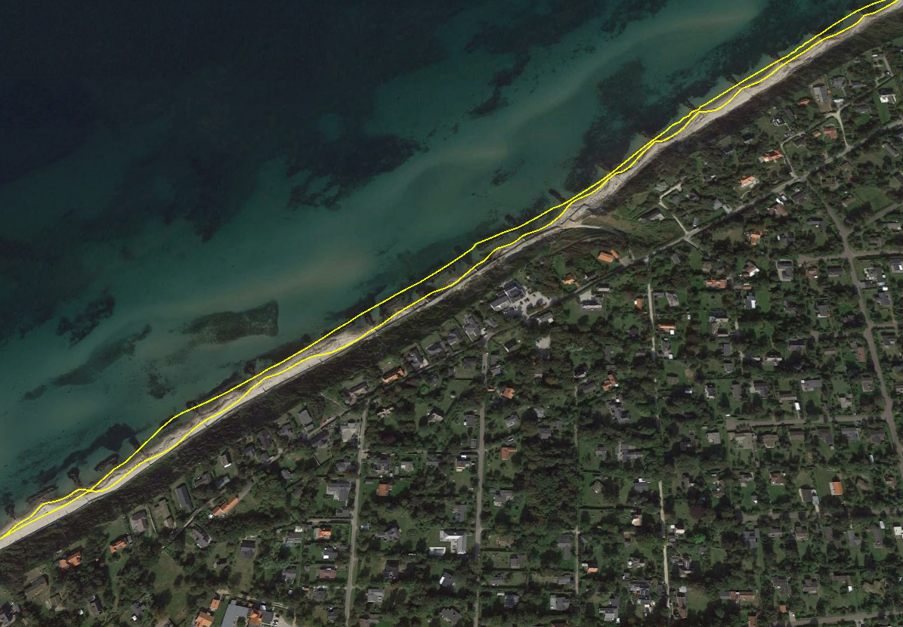
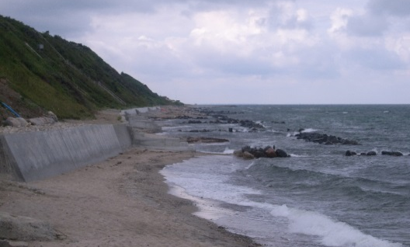
Nordkystens Fremtid
Hvad er Nordkystens Fremtid og hvorfor er strandfodring en god ide?
Nordkysten er en erosionskyst
Kronisk erosion
Helenekilde
1898-2015
Kronisk erosion på 10-25 m
Nettotransport langs kysten

Slide 4
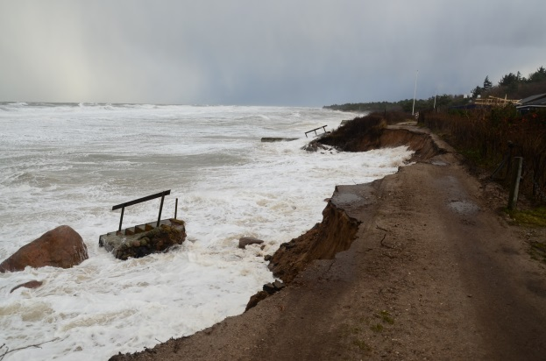

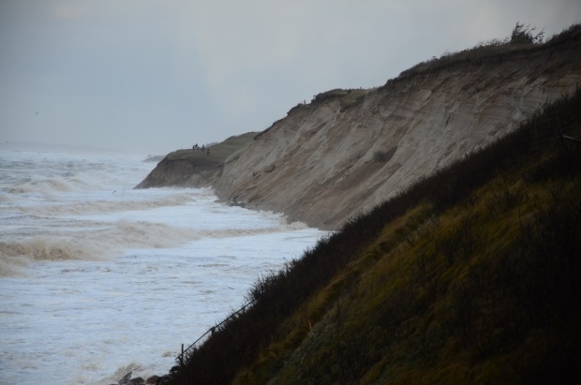
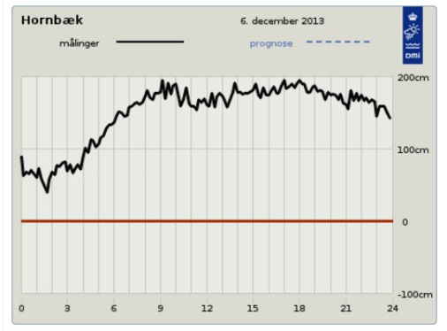
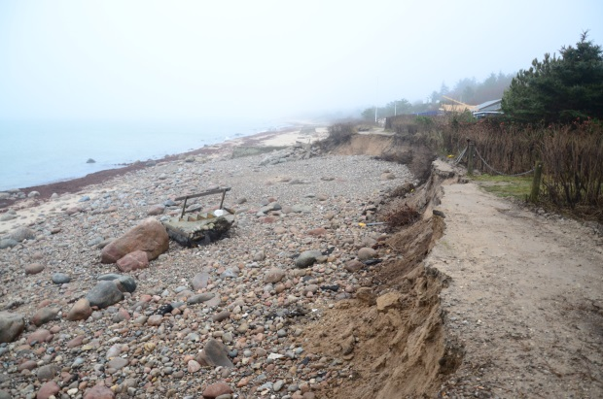
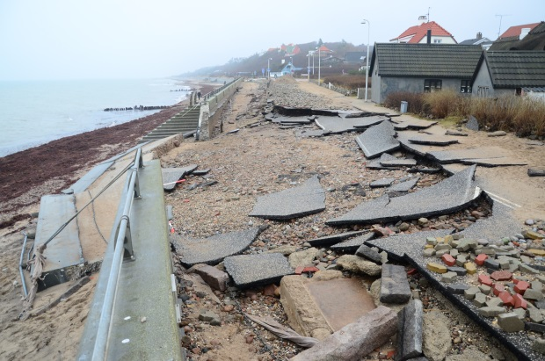
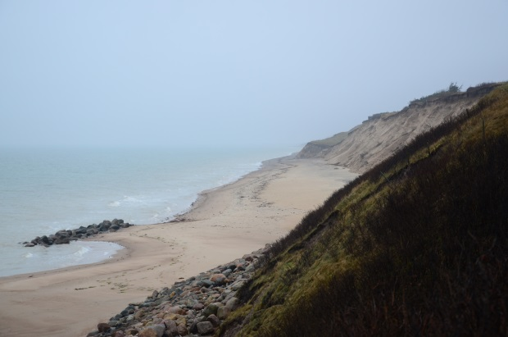
Nordkystens Fremtid
Hvad er Nordkystens Fremtid og hvorfor er strandfodring en god ide?
Nordkysten er en erosionskyst
Akut erosion
Stormen Bodil
06.12.2013
Under storm - Udsholt
Under storm - Rågeleje
Under storm - Vincentstien
Efter storm
Efter storm
Efter storm

Slide 5
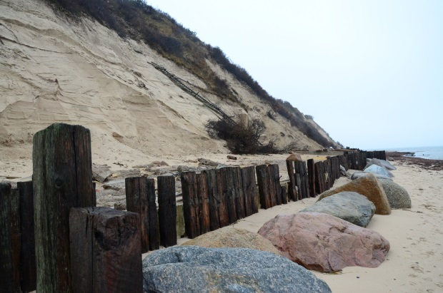
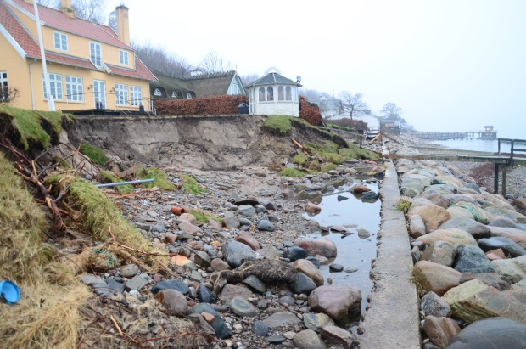
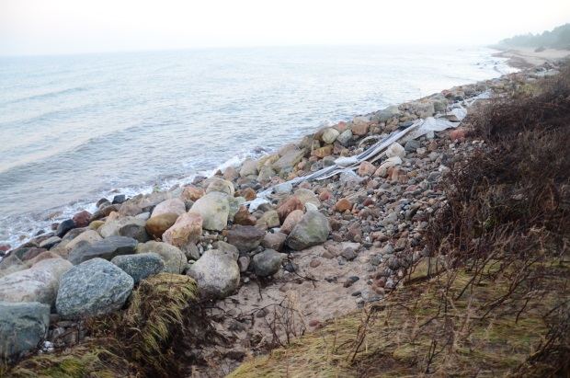
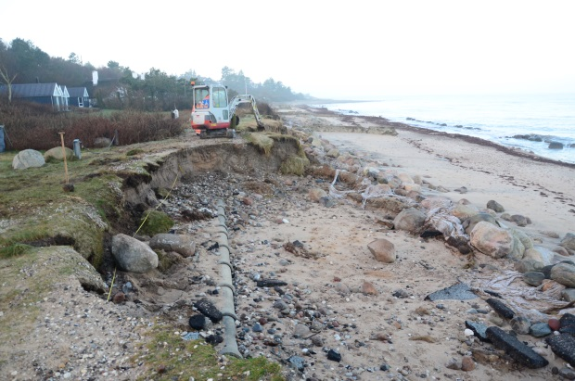
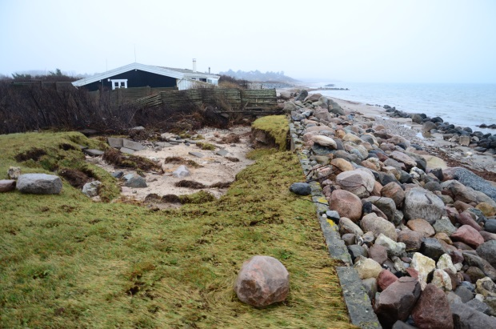
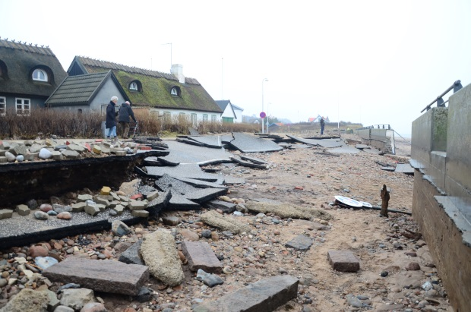
Nordkystens Fremtid
Hvad er Nordkystens Fremtid og hvorfor er strandfodring en god ide?
Nordkysten er en erosionskyst
Skader på konstruktioner
Stormen Bodil
06.12.2013
Konstruktion?
Hald Strand
Lav konstruktion
Ålsgårde
Svag konstruktion
Kikhavn
Svag og lav konstruktion
Udsholt
Bagskæring
Nødebohuse
Lodret konstruktion
Rågeleje

Slide 6
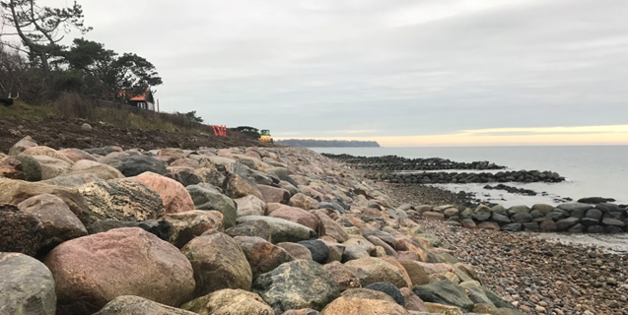
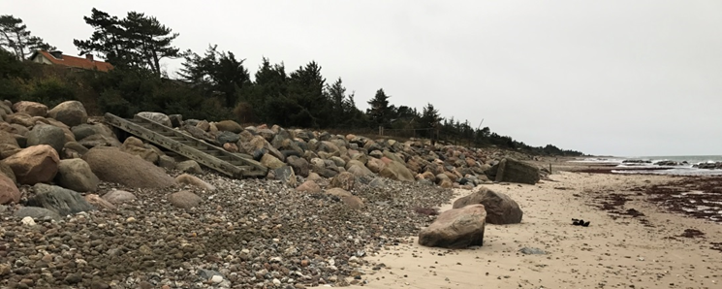
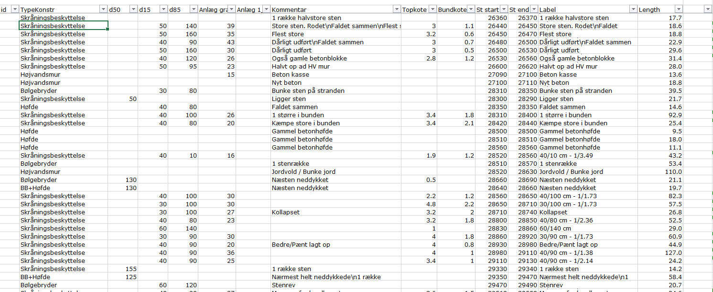
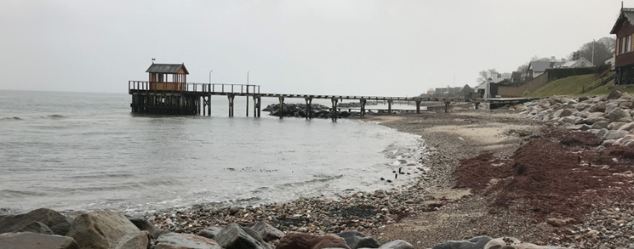
Nordkystens Fremtid
Villingebæk
Hvad er Nordkystens Fremtid?
Registrering af eksisterende kystkonstruktioner
(ca. 750 stk.)
Smidstrup
Ålsgårde

Slide 7
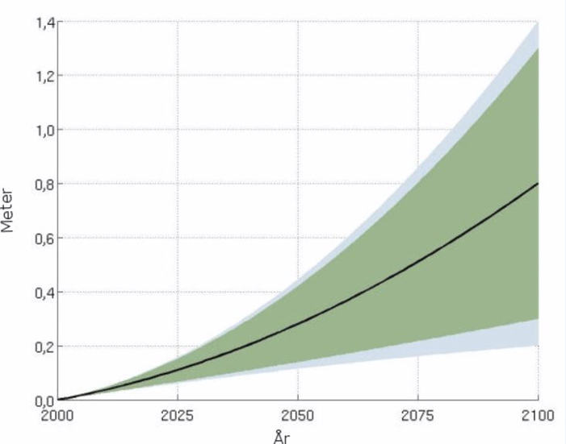
Nordkystens Fremtid
Hvad er Nordkystens Fremtid og hvorfor er strandfodring en god ide?
Tilstandsvurdering af hård kystbeskyttelse
Målsætning for kystbeskyttelsen
50 års storm
Storm der i middel forekommer en gang på 50 år
Levetid på 50 år (år 2070)
Stormen kan forekomme i løbet af kystbeskyttelsens levetid
64% sandsynlighed for at 50 års storm forekommer over
kystbeskyttelsens levetid på 50 år (2070)
Normal praksis for kystbeskyttelse
Relativt let at reparere

Slide 8
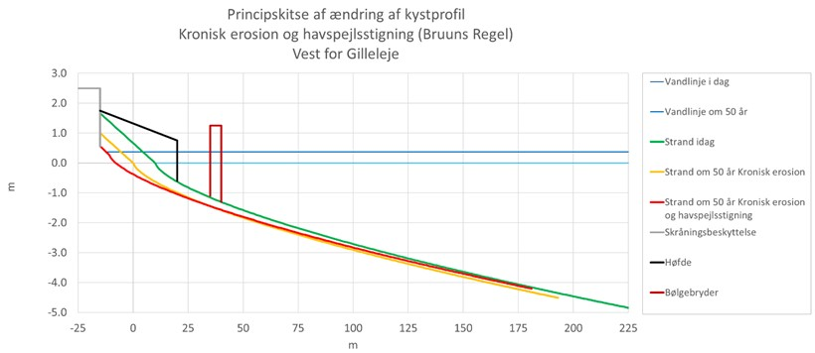
Nordkystens Fremtid
Hvad er Nordkystens Fremtid og hvorfor er strandfodring en god ide?
Tilstandsvurdering for hård kystbeskyttelse
Vanddybde foran beskyttelse
Vandstand ÷ terrænniveau
  Vandstand
    Stormflodshændelse
    Bølge set-up
    Havspejlsstigning
  Terrænniveau
    Landhævning
    Erosion
      Kronisk erosion
      Akut erosion
      Havspejlsstigning
    Strandfodring
      Initialfodring
      Vedligeholdelsesfodring

Slide 9
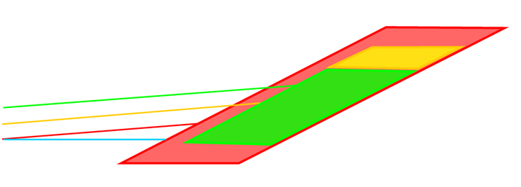
Nordkystens Fremtid
Anbefalet kystbeskyttelse Vest for Gilleleje
Hvad er Nordkystens Fremtid?
Tilstandsvurdering af hård kystbeskyttelse
Dimensionering af:
Stenstørrelse
Kronekote
Ringe:
Ombygges
Udbygges:
Topkote forhøjes
OK: Sikret mod
50 års storm
om 50 år
Behov for udbygning af skråningsbeskyttelser afhængigt af strandens højde

Slide 10
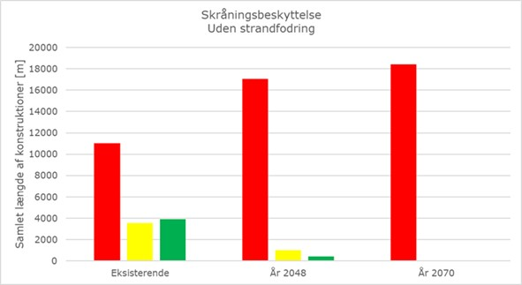
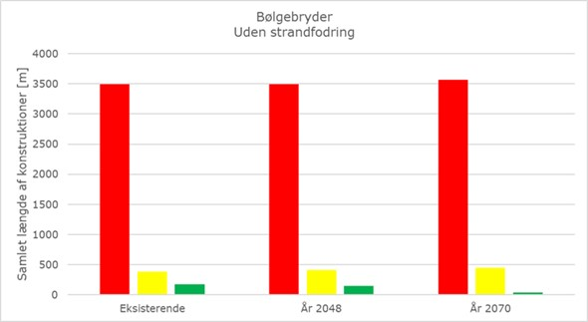
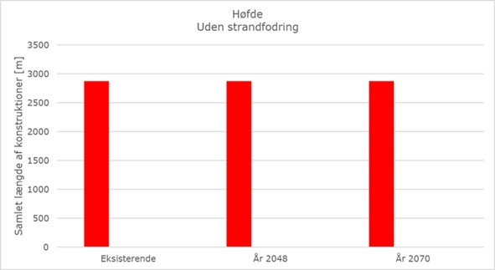
Nordkystens Fremtid
Hvad er Nordkystens Fremtid og hvorfor er strandfodring en god ide?
Tilstandsvurdering
Eksisterende hård kystbeskyttelse uden strandfodring
i dag, om 25 og 50 år
Eksisterende kystbeskyttelse er generelt ikke tilstrækkelig til at beskyttelse mod 50 års storm
i dag, om 25 eller 50 år

Slide 11
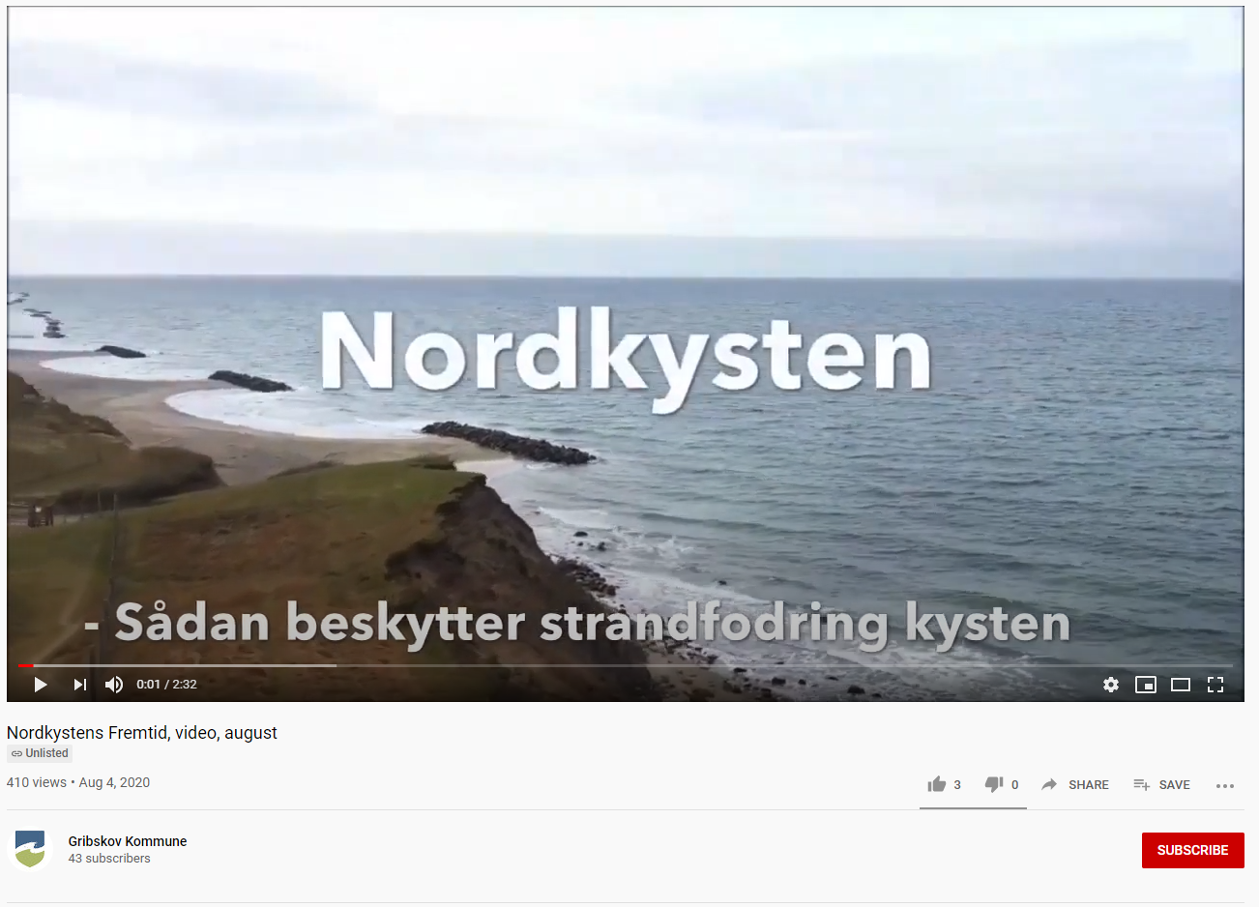
Nordkystens Fremtid
Hvad er Nordkystens Fremtid og hvorfor er strandfodring en god ide?
Sådan beskytter strandfodring kysten
https://www.youtube.com/watch?v=RXrykMnjxvU

Slide 12
Nordkystens Fremtid
Hvad er Nordkystens Fremtid og hvorfor er strandfodring en god ide?
Kystteknisk projekt
Bedste kystbeskyttelse på Nordkysten
Kombination af strandfodring og skråningsbeskyttelse
Fælles strandfodring (Nordkystens Fremtid)
Strandfodring langs bebyggede grunde med kystbeskyttelsesbehov
Strandfodring med sand og ral til beskyttelse mod akut erosion
foran skråningsbeskyttelser
  Initial strandfodring
  Vedligeholdelsesfodring hvert 5 år
    Kompensation for kronisk erosion
    Kompensation for havspejlsstigning
Inspiration til opgradering af konstruktioner (Grundejerne)
Skråningsbeskyttelser - 50 års storm nu og om 50 år
Nye bølgebrydere, høfder, rev eller flak på udsatte strækninger
Oprydning og renovering af nedslidt og utilstrækkelig konstruktioner
Anbefalet kystbeskyttelse
vest for Gilleleje

Slide 13
Nordkystens Fremtid
Hvad er Nordkystens Fremtid og hvorfor er strandfodring en god ide?
Opdateret målsætning for myndighedsprojekt
Den overordnede målsætning for strandfodring i forbindelse med Nordkystens Fremtid er, at der langs udpegede fodringsstrækninger generelt er en beskyttelse foran skrænter og skråningsbeskyttelser svarende til minimum +2,0 m sandstrand i forhold til middelvandstanden før en dimensionsgivende stormhændelse, eller tilsvarende beskyttelsesniveau med ral svarende til minimum +1,2 m.
Opbygning af sand- og ralstrand sker ved strandfodring med sand og eller ral, der tilpasses hver enkelt fodringsstrækning således, at der ikke vil ske forringelse af den nuværende strandkvalitet.
Strandens højde udbygges med sand og eller ral i takt med havspejlsstigningen, hvorved beskyttelsesniveauet opretholdes.
Strandfodringerne skal stoppe tilbagerykning af stranden på fodringsstrækningerne ud for den bebyggede del af Nordkysten.
Strandfodringerne skaber en gennemsnitlig strandbredde på 10-30 meter, som sikrer passage langs kysten.
Strandfodringerne skal sikre en langsigtet og helhedsorienteret beskyttelse af Nordkysten.

Slide 14
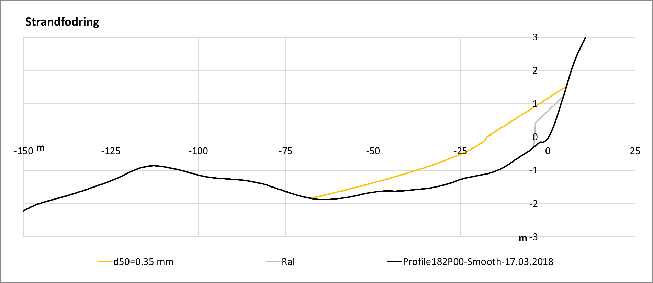
Nordkystens Fremtid
Hvad er Nordkystens Fremtid og hvorfor er strandfodring en god ide?
Opdateret fodringsstrategi
Initialfodring med 5m3/m ral til minimum +1,2m for at sikre mod akut erosion de steder, der kun er sand i dag.
De steder, der fodres med sand og ral reduceres ralfodring til maksimalt 5m3/m.
Vedligeholdelsesfodring med ral over inderste 10 m af stranden svarende til havspejlsstigningen langs hele kysten.
Vedligeholdelsesfodring med sand mod kronisk erosion og havspejlsstigning og randeffekter langs alle strækninger undtagen,
profilstrækningerne Gilleleje, Nakkehoved og Villingebæk, hvor initialfodring og vedligeholdelsesfodring udelukkende består af ral.
Højden af ralstrandene øges til +1,5m de steder, der kun fodres med ral.
Sandfodring til +1,5m foran skråningsbeskyttelserne mod akut erosion og
for at skabe passage langs kysten.
Herover ud lægges sand til vedligeholdelse op til +2,0 til +2,5m.
Sandfodring modregnes den mængde ral der fodres med i profilet.

Slide 15
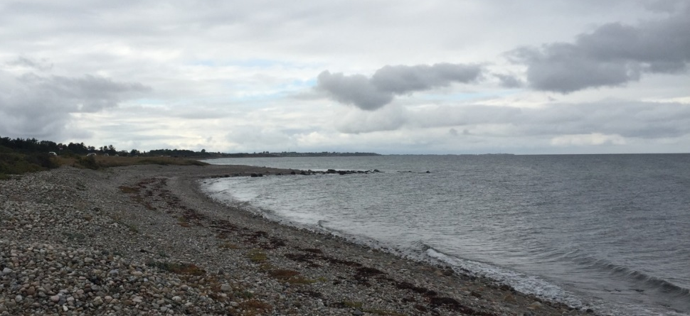
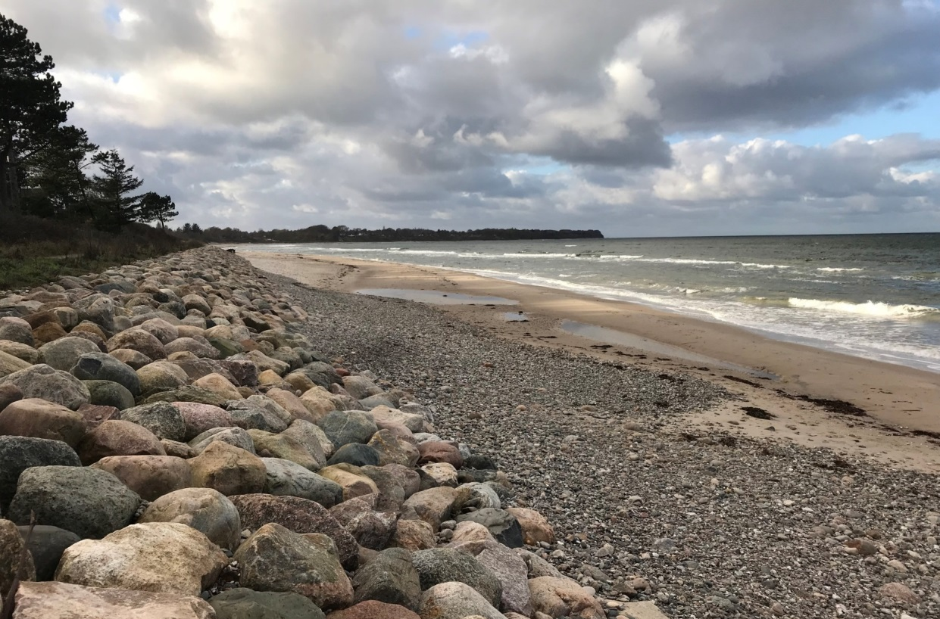
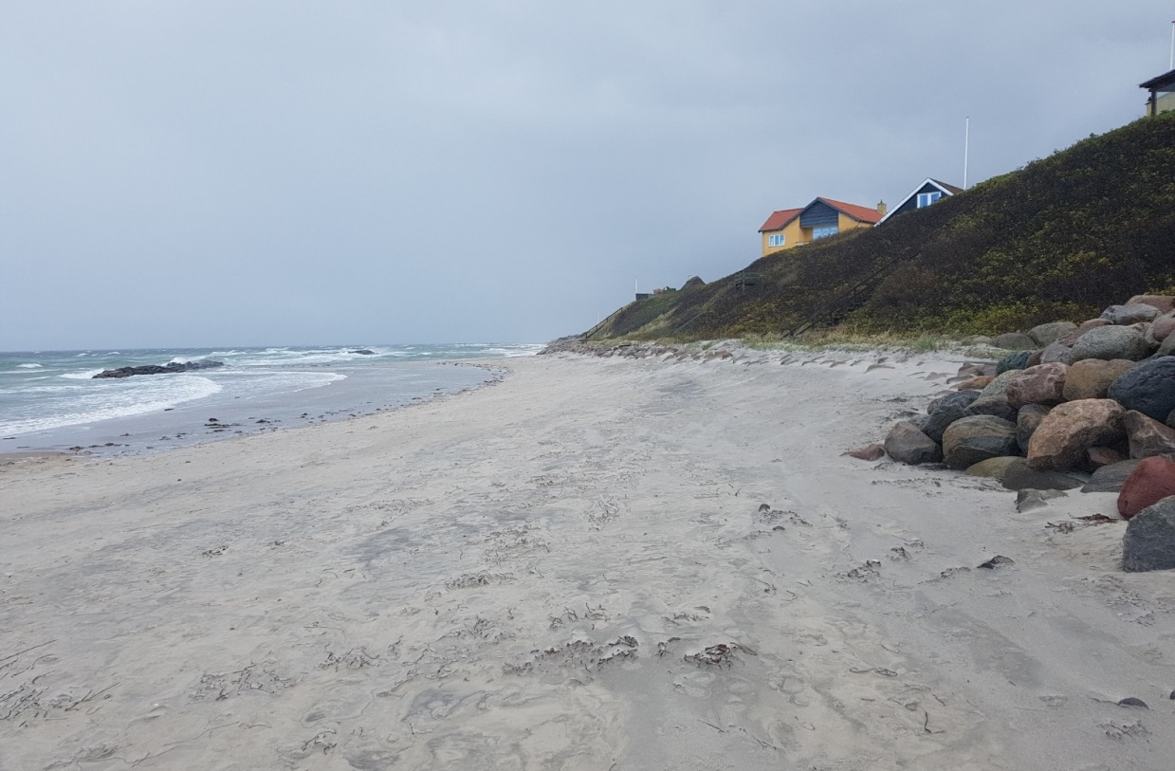
Nordkystens Fremtid
Hvad er Nordkystens Fremtid?
Inspiration til opgradering af hård kystbeskyttelse langs
bebyggede og udsatte strækninger (Grundejerne)
Sten-flak ved Sjællands Odde
Skråningsbeskyttelse ved Villingebæk
Bølgebrydere ved Liseleje

Slide 16
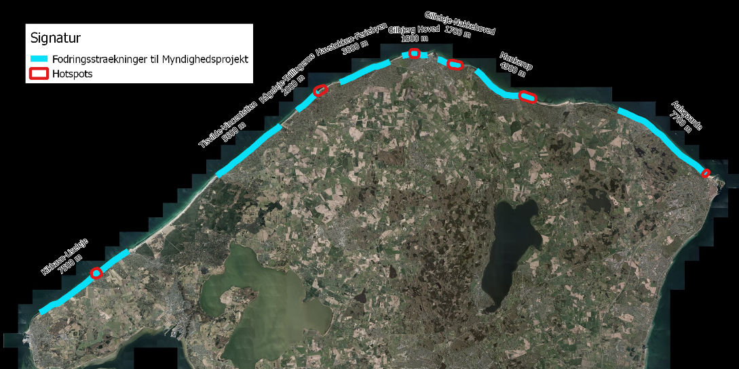
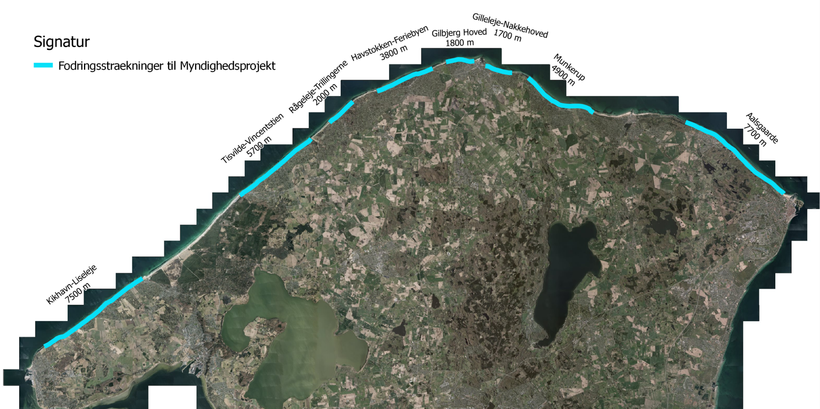
Nordkystens Fremtid
Hvad er Nordkystens Fremtid og hvorfor er strandfodring en god ide?
Myndighedsprojekt
8 fodringsstrækninger
I alt 35 km
8 strækninger er
indbyrdes uafhængige
i forbindelse med
initialfodring.
2 strækninger henholdsvis
vest og øst for Gilleleje
er indbyrdes uafhængige
i forbindelse med vedligeholdelsesfodring.
Strandfodring med sand og ral langs bebyggede strækninger med kystbeskyttelsesbehov

Slide 17
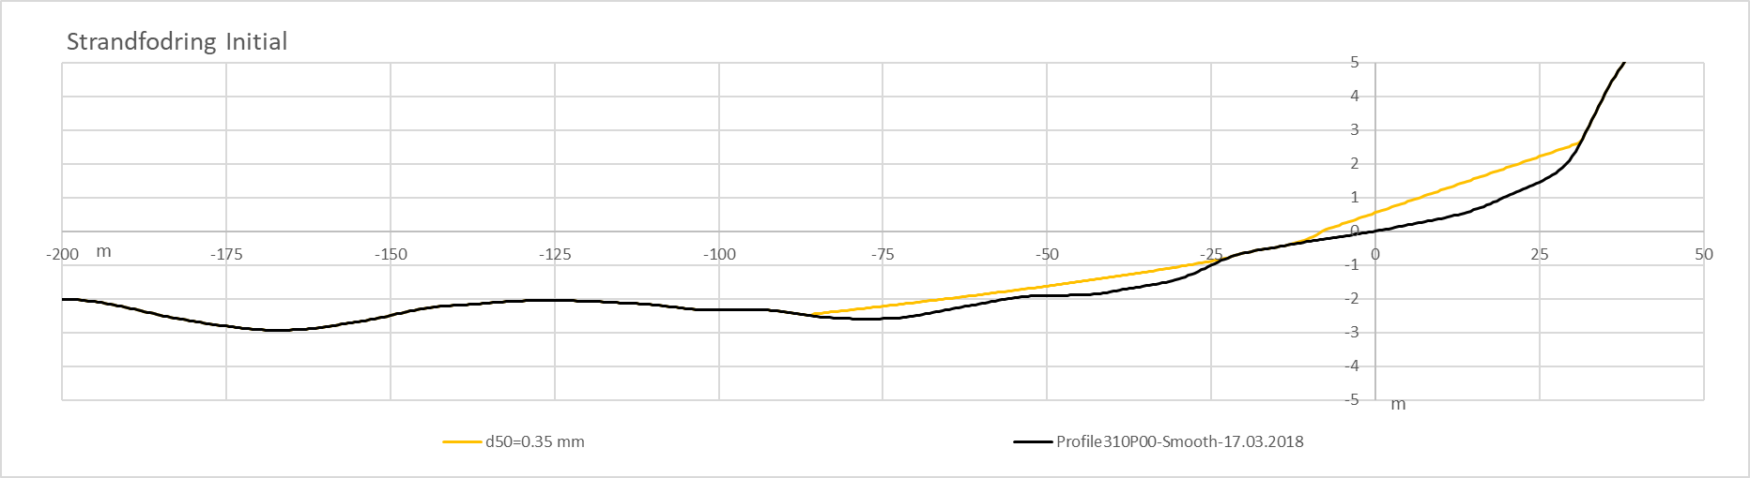
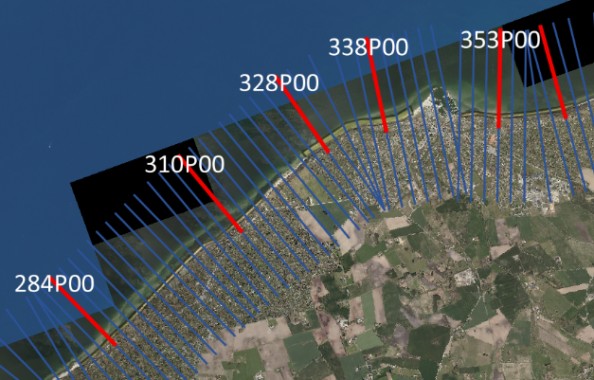
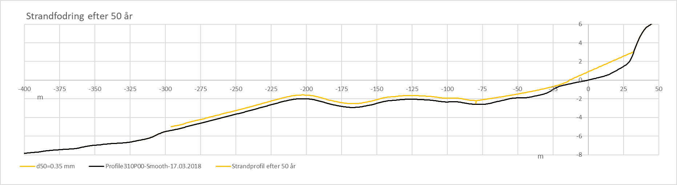
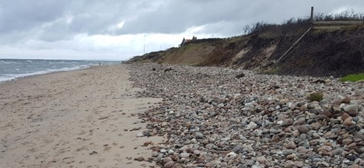
Nordkystens Fremtid
Hvad er Nordkystens Fremtid og hvorfor er strandfodring en god ide?
Myndighedsprojekt - Strandfodring
Profil 310 vest for Feriebyen
Aktiv dybde

Slide 18
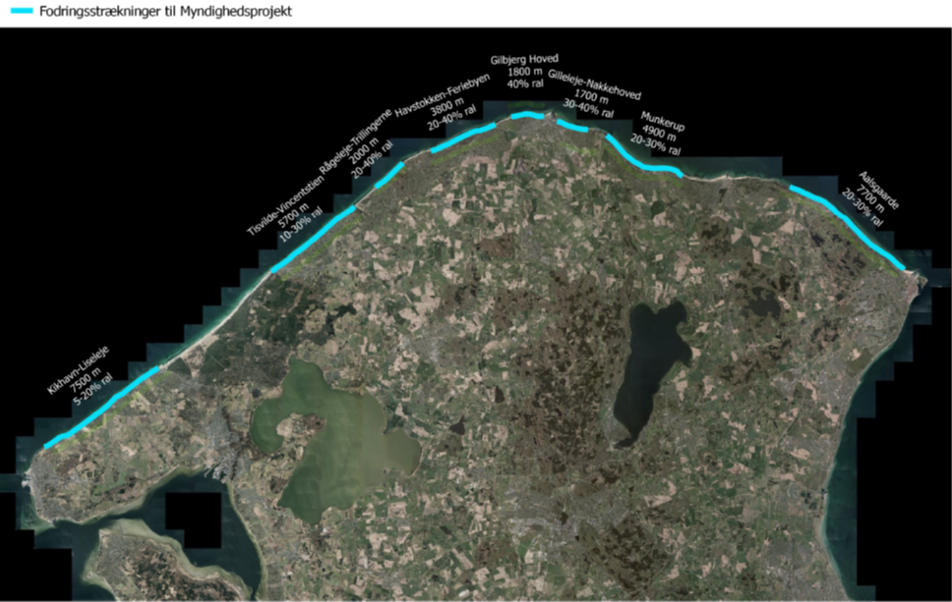
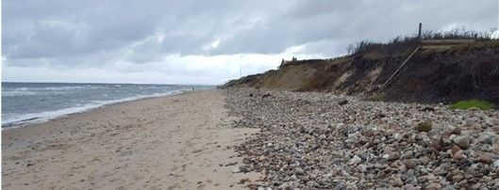
Nordkystens Fremtid
Hvad er Nordkystens Fremtid og hvorfor er strandfodring en god ide?
Myndighedsprojekt
Specifikation af strandfodringsmateriale:
Sandfraktion
0,35 mm ˂ d₅₀ ˂ 0,60 mm
1,5 ˂ u ˂ 3,0, hvor u = d₆₀/d₁₀
Silt (d ˂ 0,06 mm ) < ca. 2%
0% < sand < 100%
Ralfraktion
10 mm ˂ d₅₀ ˂ 100 mm
0%< ral < 100%
Marin oprindelse
Ingen organisk materiale og kalk
Tilsvarende naturligt sediment på Nordkysten
Ral
Ral
Ral
Rågeleje

Slide 19
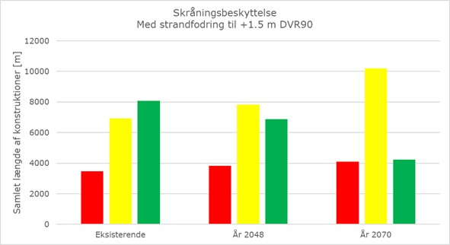
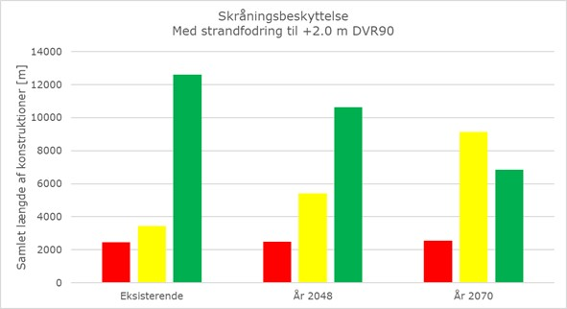
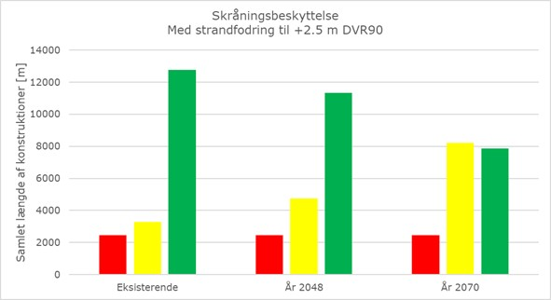
Nordkystens Fremtid
Hvad er Nordkystens Fremtid og hvorfor er strandfodring en god ide?
Myndighedsprojekt
Tilstandsvurdering af skråningsbeskyttelser med sandfodring
Eksisterende skråningsbeskyttelser
i dag, om 25 og 50 år med sandfodring
Strandfodring vil forbedre kystkonstruktionernes
robusthed og kystteknisk virkning

Slide 20
Nordkystens Fremtid
Hvad er Nordkystens Fremtid?
Efter sand- og ralfodring
Myndighedsprojekt
Foreløbig visualisering af strandfodring ved Hald Strand
Vest for Gilleleje
Før fodring
Efter sandfodring
Efter storm

Slide 21
Nordkystens Fremtid
Hvad er Nordkystens Fremtid?
Efter sand- og ralfodring
Myndighedsprojekt
Foreløbig visualisering af strandfodring ved Ålsgårde
Øst for Gilleleje
Før fodring
Efter sandfodring
Efter storm

Slide 22
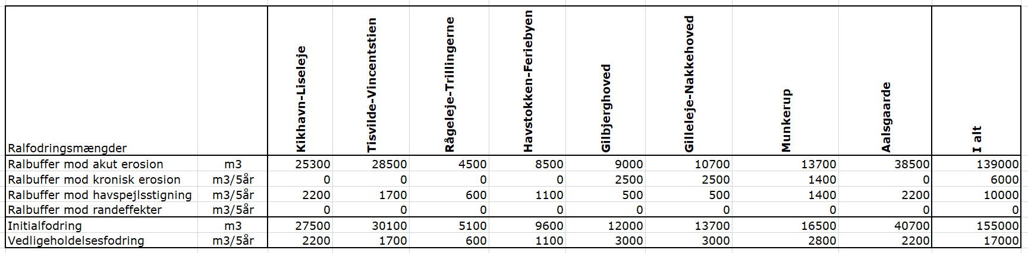
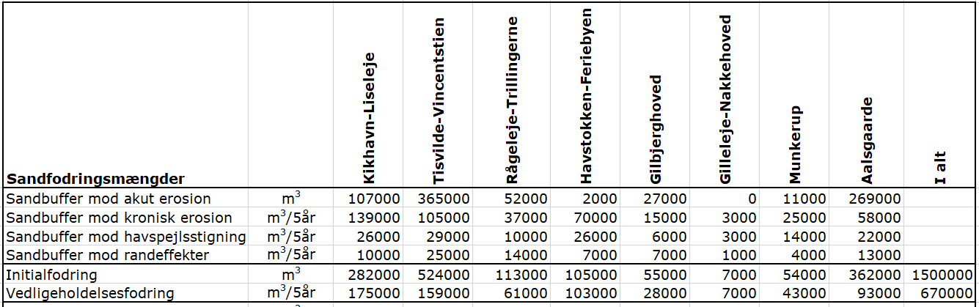
Nordkystens Fremtid
Hvad er Nordkystens Fremtid?
Strandfodring med 5m3/m ral til minimum +1,2m mod
akut erosion og sand til +1,5m mod kronisk erosion
Fodringsmængder
Ralfodring for hele Nordkysten
Initialfodring 155.000 m³
Vedligeholdelse 17.000 m³/5år
Sandfodring for hele Nordkysten
Initialfodring 1.500.000 m³
Vedligeholdelse 670.000 m³/5år

Slide 23
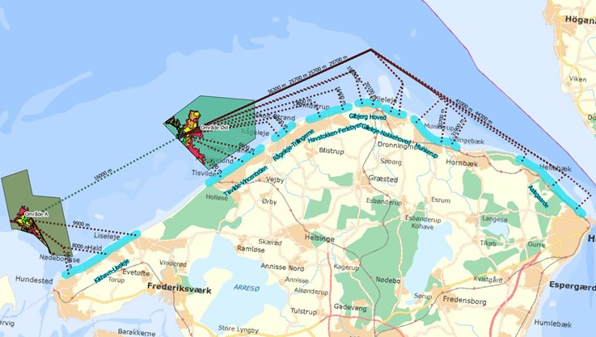
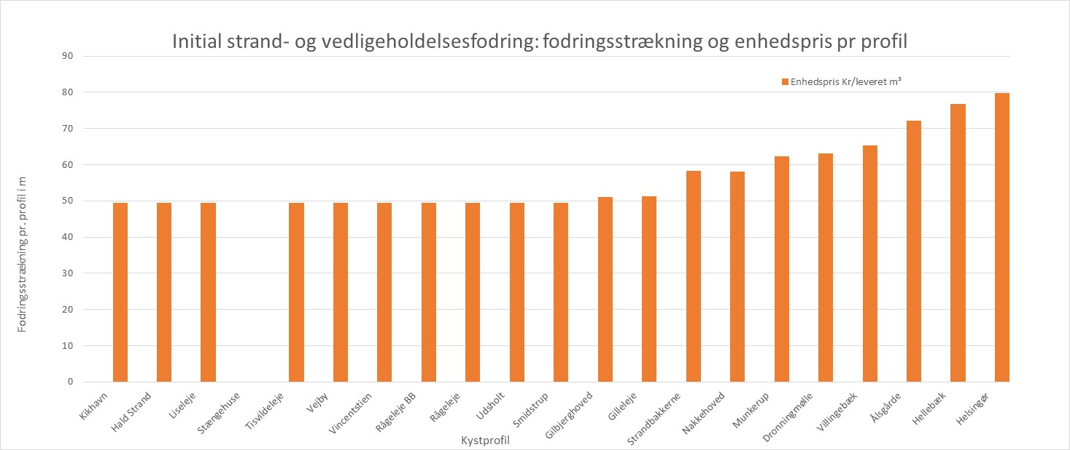
Nordkystens Fremtid
Hvad er Nordkystens Fremtid og hvorfor er strandfodring en god ide?
Myndighedsprojekt
Anlægsoverslag
Sand 49,5 kr/m³ sejlafstand <15km
+1 kr/m³/km sejlafstand >15km
49,5-80kr/m³
(skibsmål inkl. + 10%)
Ral 330 kr/m³

Slide 24

Nordkystens Fremtid
Hvad er Nordkystens Fremtid og hvorfor er strandfodring en god ide?
Strandfodring med 5m3/m ral til minimum +1,2m mod
akut erosion og sand til +1,5m mod kronisk erosion
Anlægsoverslag for strandfodring
Initialfodring:
135,3 mio. kr + moms
Vedligeholdelse hvert 5 år:
41,8 mio. kr/5 år + moms

Slide 25
Nordkystens Fremtid
Hvad er Nordkystens Fremtid og hvorfor er strandfodring en god ide?
Cost-effectiveness analyse
Projektforslag med skråningsbeskyttelser
kombineret med strandfodring (+2,0m sand)
Referencescenarie med skråningsbeskyttelser
Omkostninger beregnes for hver 10 år
Opgøres i markedspriser
Omregnes til nutidsværdier
Strandfodring bevirker, at behovet for udbygning af skråningsbeskyttelserne reduceres.
Vest for Gilleleje
Øst for Gilleleje

Slide 26




Nordkystens Fremtid
Hvad er Nordkystens Fremtid?
Cost-effectiveness analyse
Projektscenariets totale omkostninger er cirka 11% lavere end referencescenariet
Delstrækninger med sammenlignelige omkostninger
Delstrækninger, hvor omkostningerne i referencescenariet er lavest

Slide 27


Nordkystens Fremtid
Hvad er Nordkystens Fremtid og hvorfor er strandfodring en god ide?
Stranden er væk ved Svalevej
Ny strandfodring ved Vincentstien

